Slide 1
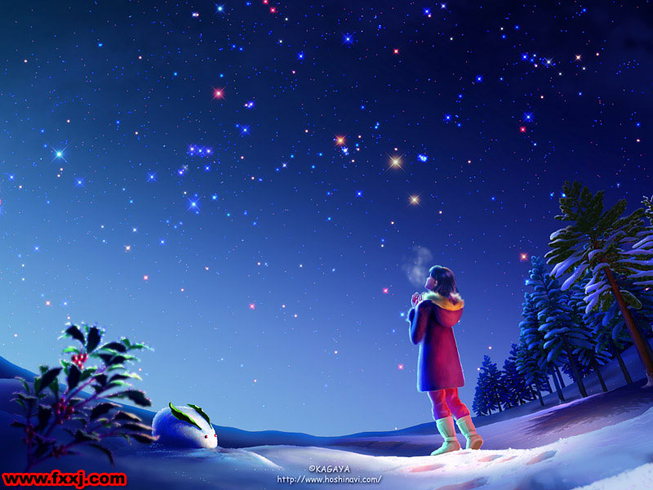
19七颗钻石
列夫 托尔斯泰

Slide 2

bàn shùn kě guàn
绊倒 一瞬间 焦渴 水罐
反正 忍不住 递给 劳累
竟然 咽唾沫 哀求 涌出
舔净 凑上去 匆匆忙忙
喜出望外
fǎn rěn dì lèi
jìng yàn tuò mo āi yǒng
tiǎn còu cōng

Slide 3
绊 瞬 渴 罐 竟
反 忍 递 累
咽 唾 沫 哀
舔 凑 匆 涌

Slide 4

默读课文，思考：
课文主要讲了谁的故事？她做了什么？使什么发生了怎样的变化？

Slide 5
19七颗钻石
列夫 托尔斯泰

Slide 6
绊倒 一瞬间 焦渴 水罐
反正 忍不住 递给 劳累
竟然 咽唾沫 哀求 涌出
舔净 凑上去 匆匆忙忙
喜出望外

Slide 7
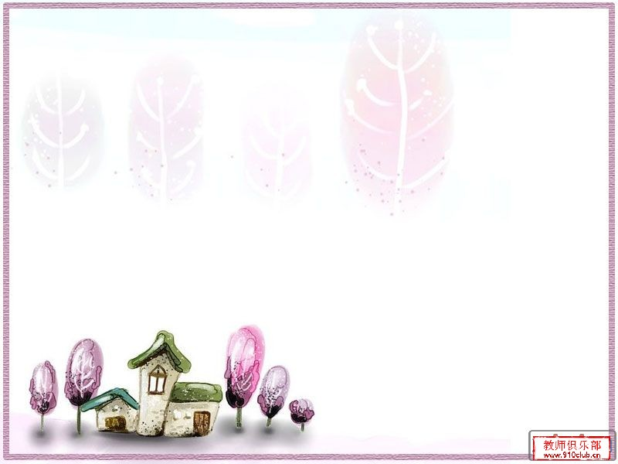
干涸 干枯 焦渴
很久很久以前，地球上发生过一次大旱灾，所有的河流和水井都干涸了，草木丛林也都干枯了，许多人和动物都焦渴而死。
干旱的严重

Slide 8
水罐还发生了哪些变化？
水罐：空——满
金水罐 木水罐 银水罐 七颗钻石
木水罐 银水罐 金水罐 七颗钻石
水罐为什么会发生这些变化呢？

Slide 9

水罐：空—满
第2自然段
小姑娘在什么情况下为母亲找水的？
一天夜里，一个小姑娘拿着水罐走出家门，为她生病的母亲去找水。
夜里
小姑娘哪也找不着水，累得倒在沙地上睡着了。
描写水罐由空到满的是哪句话？
当她醒来的时候，拿起罐子一看，罐子里竟装满了清澈新鲜的水。
小姑娘喜出望外，真想喝个够，但又一想，这些水给妈妈还不够呢，就赶紧抱着水罐跑回家去。
清澈新鲜
抱
孝顺

Slide 10
一天夜里，一个小姑娘拿着水罐走出家门，为她生病的母亲去找水。小姑娘哪儿也找不到水，累得倒在草地上睡着了。当她醒来的时候，拿起罐子一看，罐子里竟装满了清澈新鲜的水。小姑娘喜出望外，真想喝个够，但又一想，这些水给妈妈还不够呢，就赶紧抱着水罐跑回家去，。她匆匆忙忙，没有注意到脚底下有一条小狗，一下子绊倒在它身上，水罐也掉在了地下。小狗哀哀地尖叫起来。小姑娘赶紧去捡水罐。
你能用“因为……所以”的句式说一说水罐由空变满的原因吗？

Slide 11
水罐：木水罐-银水罐-金水罐-七颗钻石
第3自然段
水罐为什么会发生这些变化呢？默读第3自然段，找一找原因

Slide 12
她以为，水一定都洒了，但是没有，罐子端端正正地在地上放着，罐子里的水还是满满的。小姑娘往手掌里倒了一点儿水，小狗把它舔净了，变得欢喜起来。当小姑娘再拿水罐时，木头做的水罐竟变成了银的。小姑娘回到家，把水罐交给了母亲。母亲说：“我反正要死了，还是你自己喝吧。”她又把水罐递给小姑娘。就在这一瞬间，水罐又变成了金的。这时，小姑娘再也忍不住，正想凑上水罐去喝口水的时候，突然从门外进来一个过路人讨水喝。小姑娘咽了一口唾沫，把水罐递给了这个过路人。这时突然从水罐里跳出了七颗很大的钻石，接着从里面涌出了一股巨大的清澈又新鲜的水流。

Slide 13
她以为，水一定都洒了，但是没有，罐子端端正正地在地上放着，罐子里的水还是满满的。小姑娘往手掌里倒了一点儿水，小狗把它舔净了，变得欢喜起来。当小姑娘再拿水罐时，木头做的水罐竟变成了银的。小姑娘回到家，把水罐交给了母亲。母亲说：“我反正要死了，还是你自己喝吧。”她又把水罐递给小姑娘。就在这一瞬间，水罐又变成了金的。这时，小姑娘再也忍不住，正想凑上水罐去喝口水的时候，突然从门外进来一个过路人讨水喝。小姑娘咽了一口唾沫，把水罐递给了这个过路人。这时突然从水罐里跳出了七颗很大的钻石，接着从里面涌出了一股巨大的清澈又新鲜的水流。

Slide 14
她以为，水一定都洒了，但是没有，罐子端端正正地在地上放着，罐子里的水还是满满的。小姑娘往手掌里倒了一点儿水，小狗把它舔净了，变得欢喜起来。当小姑娘再拿水罐时，木头做的水罐竟变成了银的。小姑娘回到家，把水罐交给了母亲。母亲说：“我反正要死了，还是你自己喝吧。”她又把水罐递给小姑娘。就在这一瞬间，水罐又变成了金的。这时，小姑娘再也忍不住，正想凑上水罐去喝口水的时候，突然从门外进来一个过路人讨水喝。小姑娘咽了一口唾沫，把水罐递给了这个过路人。这时突然从水罐里跳出了七颗很大的钻石，接着从里面涌出了一股巨大的清澈又新鲜的水流。

Slide 15
她以为，水一定都洒了，但是没有，罐子端端正正地在地上放着，罐子里的水还是满满的。小姑娘往手掌里倒了一点儿水，小狗把它舔净了，变得欢喜起来。当小姑娘再拿水罐时，木头做的水罐竟变成了银的。小姑娘回到家，把水罐交给了母亲。母亲说：“我反正要死了，还是你自己喝吧。”她又把水罐递给小姑娘。就在这一瞬间，水罐又变成了金的。这时，小姑娘再也忍不住，正想凑上水罐去喝口水的时候，突然从门外进来一个过路人讨水喝。小姑娘咽了一口唾沫，把水罐递给了这个过路人。这时突然从水罐里跳出了七颗很大的钻石，接着从里面涌出了一股巨大的清澈又新鲜的水流。
无私的爱

Slide 16
水罐为什么会发生这些变化呢？
木水罐-银水罐：
银水罐-金水罐：
金水罐-七颗钻石：
小姑娘把水给了小狗
小姑娘把水给了妈妈
小姑娘把水给了过路人
有了水，小姑娘都想到了谁？
在口渴难忍的情况下，有了水，小姑娘先想到的是（ ）、（ ）、（ ），却唯独忘记了（ ）。
小狗
妈妈
过路人
自己
无私，有爱心

Slide 17
那七颗钻石越升越高，升到了天上，变成了七颗星星。
这七颗星星象征着人世间最美好的爱。

Slide 18
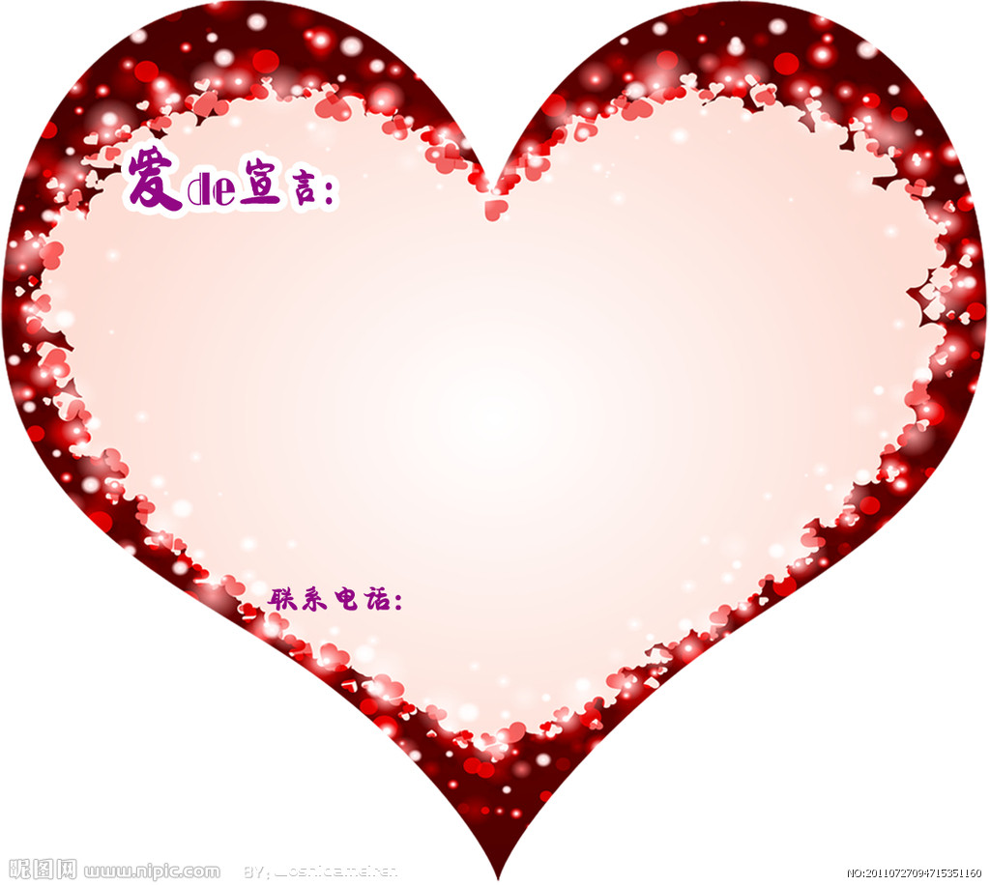
爱的 感言
爱心是一缕照射在冬日的阳光，使人感到温暖。
爱心是一股出现在沙漠的泉水，使人品味到甘甜。
爱心是一座连接你我的桥梁，使人们之间的距离缩短。
即使你身无分文，只要你拥有一颗爱心，你就是
世界上最富有的人。
制作人：风水梁小学 路小敏

